Slide 1
Propuesta de juegos para Educación Infantil
Grupo de trabajo: Patios dinámicos

Slide 2
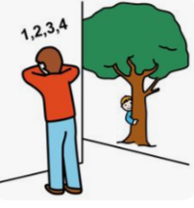
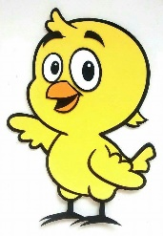
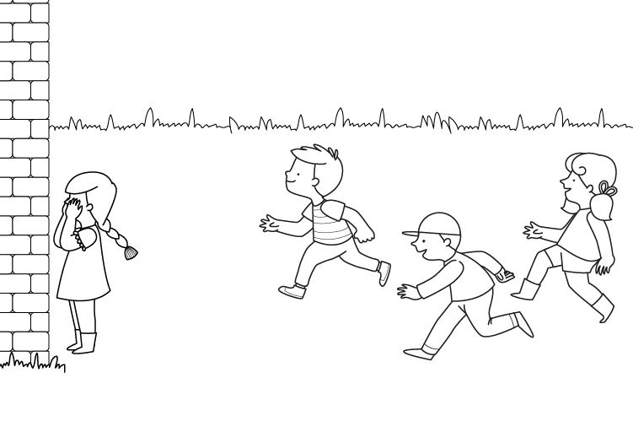
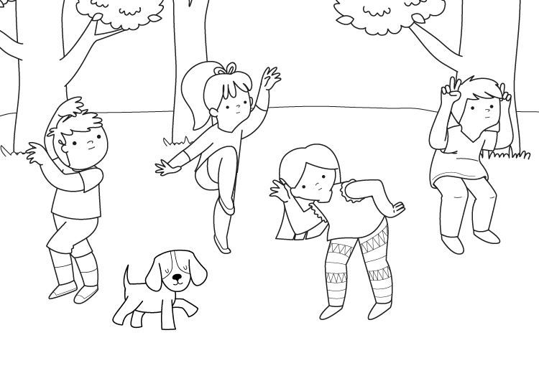
1,2,3, pollito inglés
1,2,3,
Pollito inglés

Slide 3
Gallinita ciega
Gallinita ciega,
¿qué se te ha perdido?
Una aguja y un dedal,
Date la vuelta y la encontrarás.

Slide 4
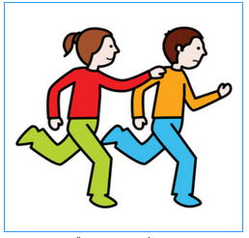
Pilla-pilla

Slide 5
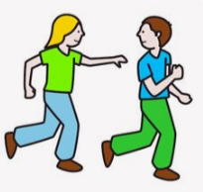
El escondite

Slide 6
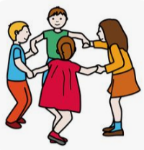
El patio de mi casa

Slide 7
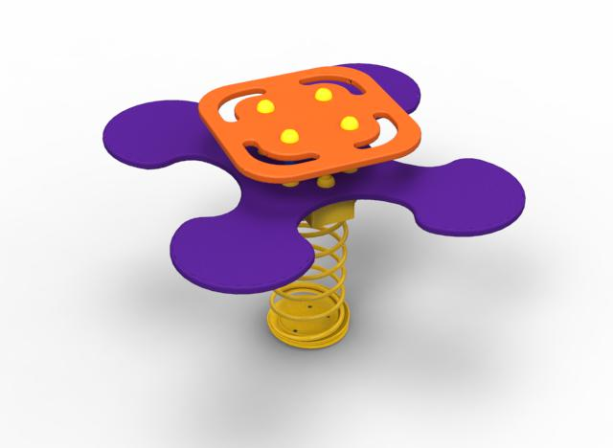
El balancín
4

Slide 8
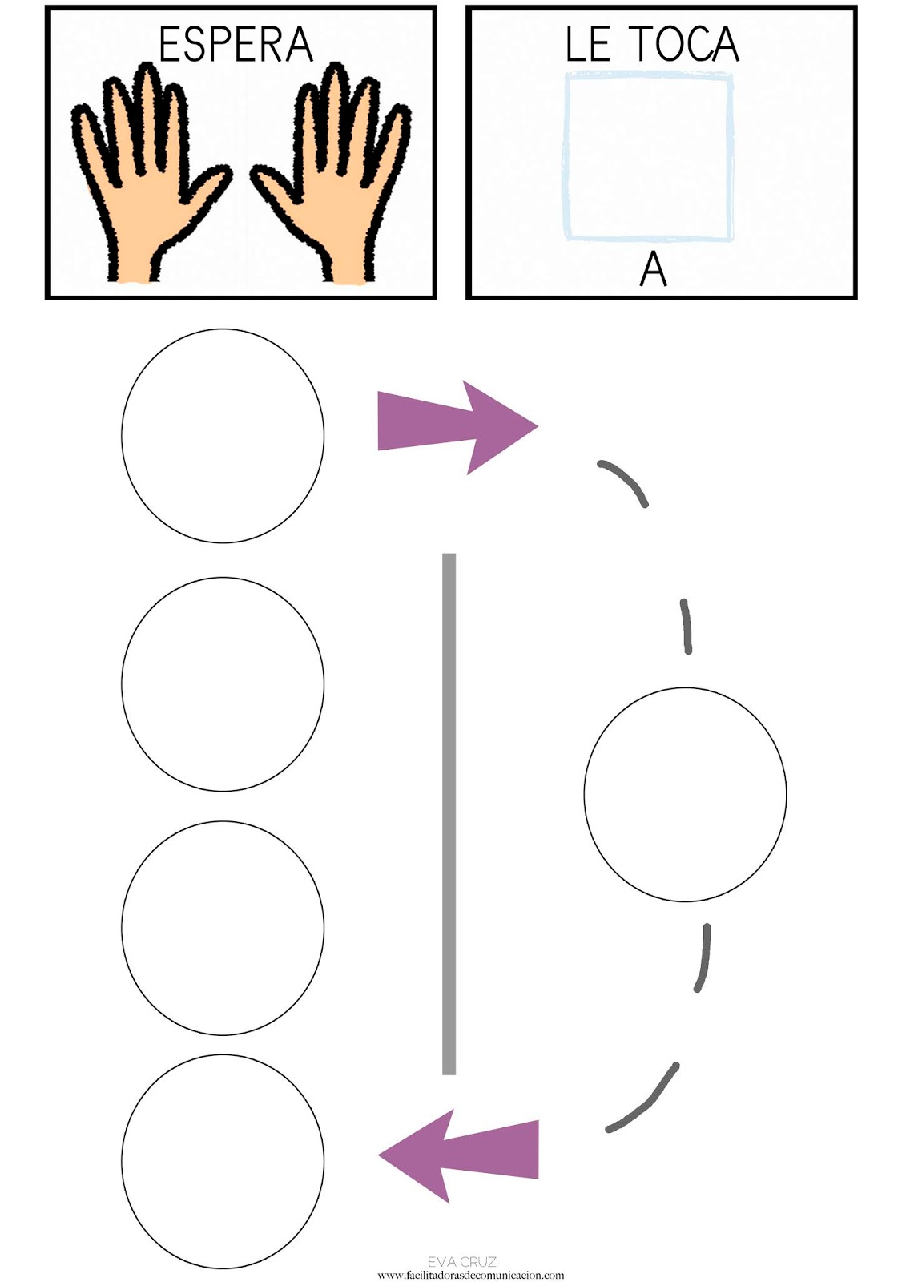
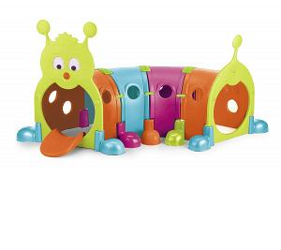
El gusano

